Slide 1
الصف : الأول المادة : علوم الدرس :سلامتي

Slide 2
مخرجات التعلم
أن يعدد التلميذ طرق الحفاظ على الأدوية.
أن يذكر التلميذ الطريقة السليمة لعبور الشارع .

Slide 3
تأمل الصورة الآتية:
توضع الأدوية في صيدلية المنزل

Slide 4
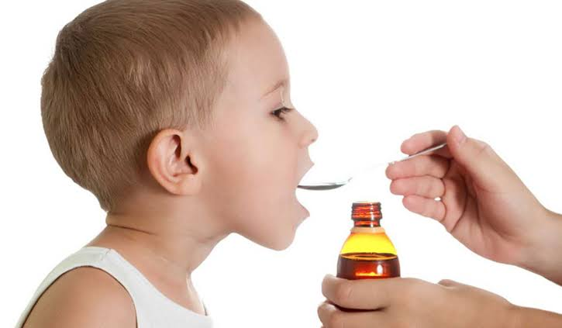
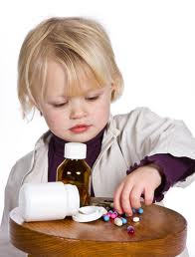
أتناول الدواء عند المرض
لا أعبث بالأدوية

Slide 5
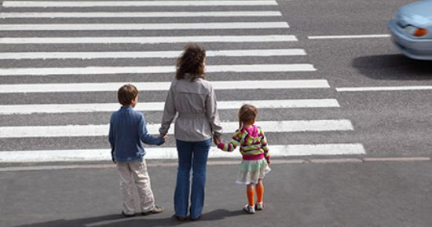
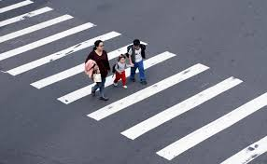
أعبر الشارع من ممرّ المشاة

Slide 6
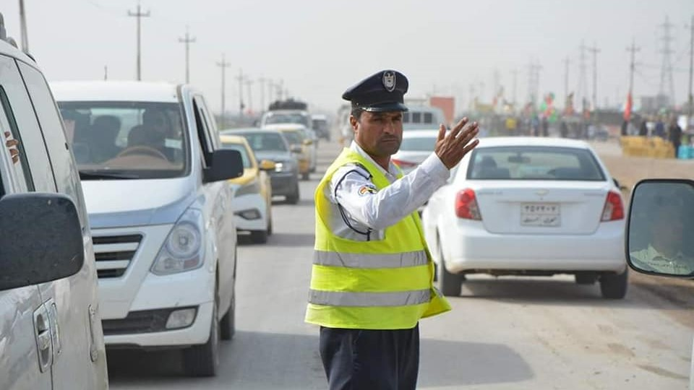
أطلب المساعدة عند عبور الشارع
أتقيد بإشارة المرور الضوئية للمشاة

Slide 7
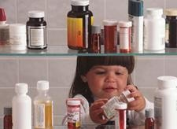
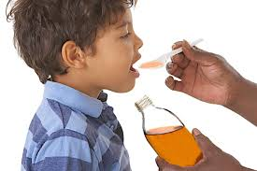
ضع إشارة ✔ تحت الصورة التي تعبر عن السلوك الصحيح

Slide 8
شكراً لحسن استماعكم

